Slide 1
Телеграм-бот
Фалев Фёдор 9М

Slide 2
Цели проекта:
1.Научится пользоваться библиотекой telegram.ext в Python.
2.Научиться пользоваться API с помощью Python.
3.Научиться работать с файлами и библиотекой json в Python.

Slide 3
Задачи проекта:
-Создать бота в Телеграм с помощью BotFather.
-Найти API для бота.
-Написать код бота.

Slide 4
Описание бота
Бот, помогающий пользователю отслеживать свои привычки.
У бота есть список вопросов, которые он задаёт пользователю по команде. Вопросы можно редактировать.
Также бот может пошутить для поднятия настроения и мотивации.

Slide 5
Набор команд бота:
/start - запуск бота, поздороваться;
/help - список всех команд;
/registration - регистрация пользователя;
/check - спросить у пользователя весь список вопросов и вывести процент выполненных (процент ответов "да");
/add - добавить вопрос;
/delete - удалить вопрос;
/joke - бот пошутит (на английском языке).

Slide 6
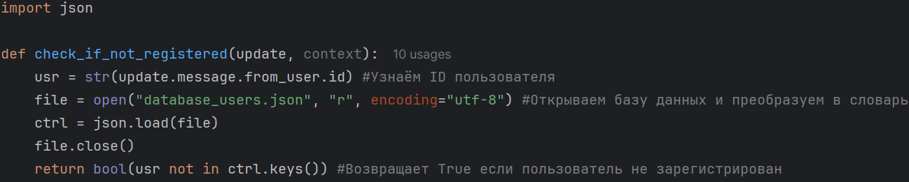
Внутренняя функция - проверка на зарегистрированность пользователя

Slide 7
/start

Slide 8
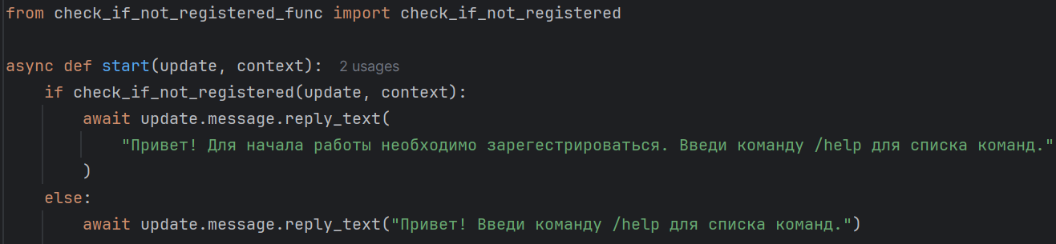
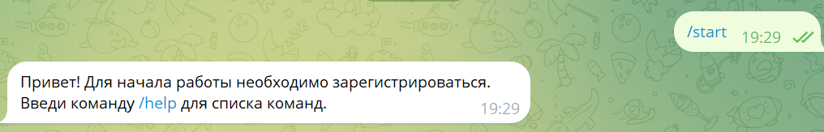
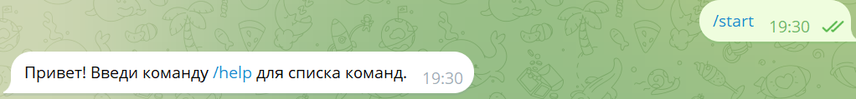
-код
-пользователь не зарегистрирован
-пользователь
зарегистрирован

Slide 9
/help

Slide 10
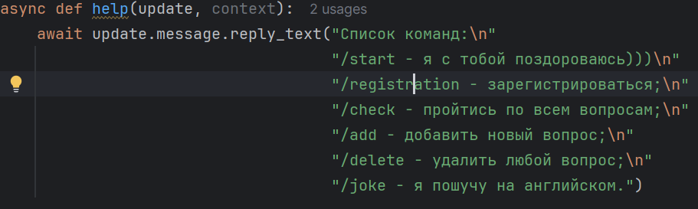
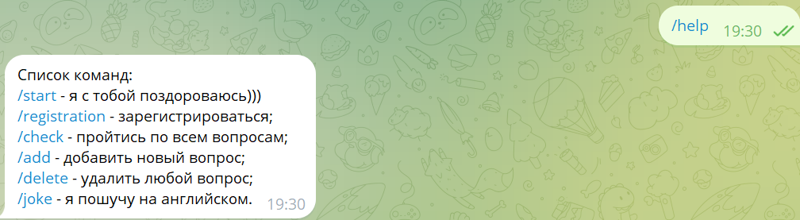
-код
-работа команды

Slide 11
/joke

Slide 12
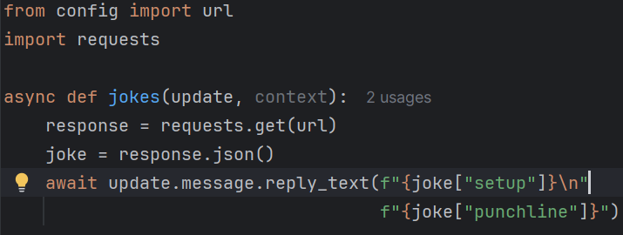
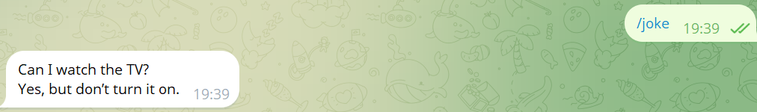
-код
-работа команды

Slide 13
/registration

Slide 14
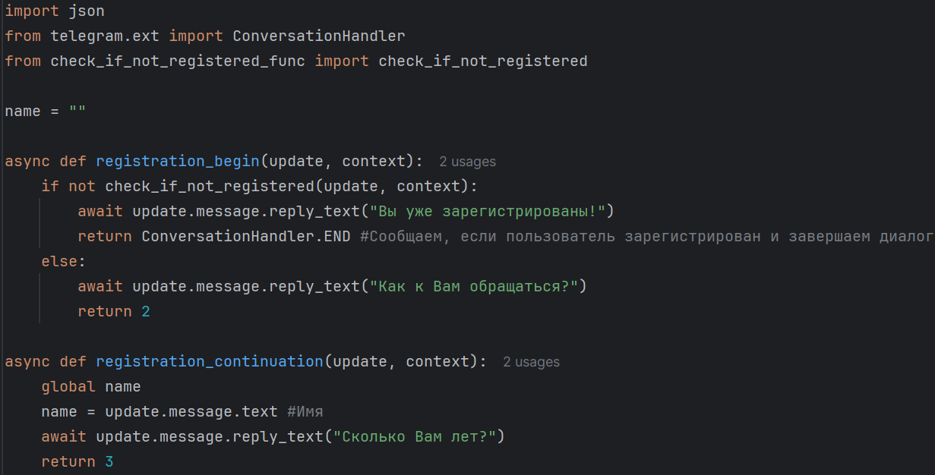
-получение данных о пользователе

Slide 15
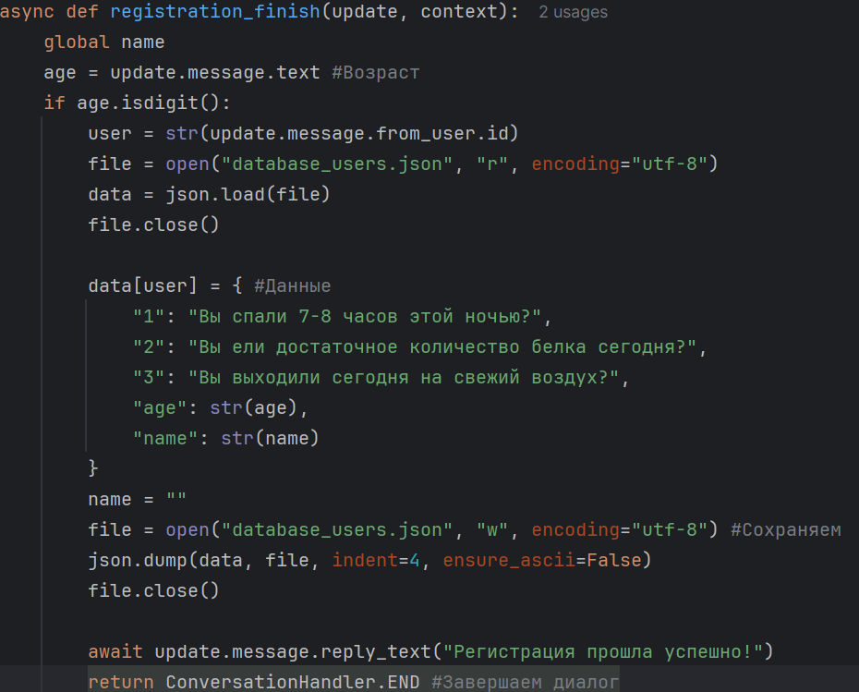
-сохранение данных

Slide 16
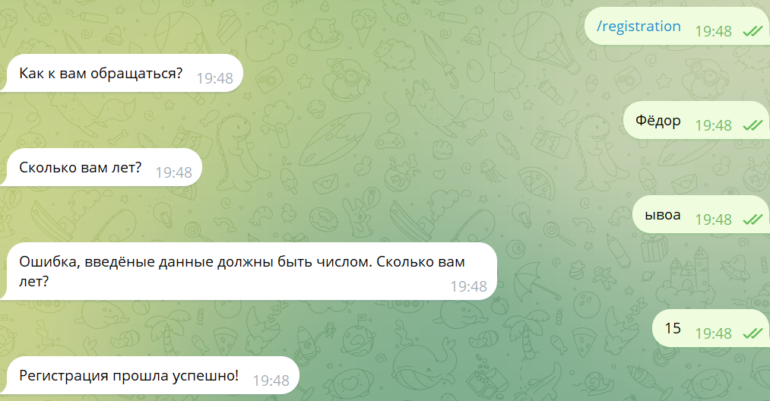
-ошибка при регистрации
-работа команды

Slide 17
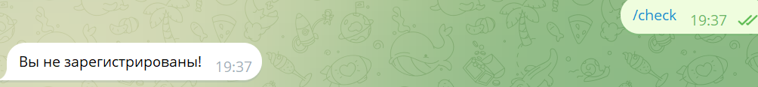
Ответ бота на любую другую команду до регистрации

Slide 18
/check

Slide 19
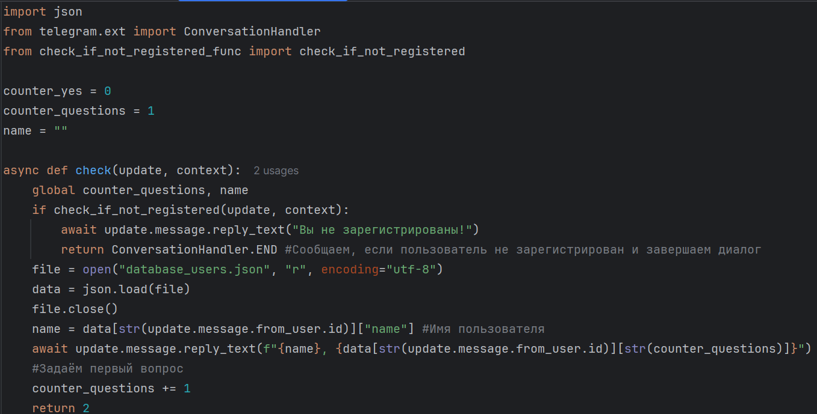
-первый вопрос

Slide 20
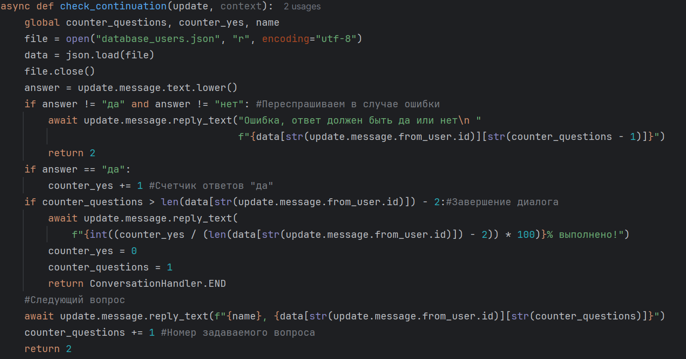
-остальные вопросы

Slide 21
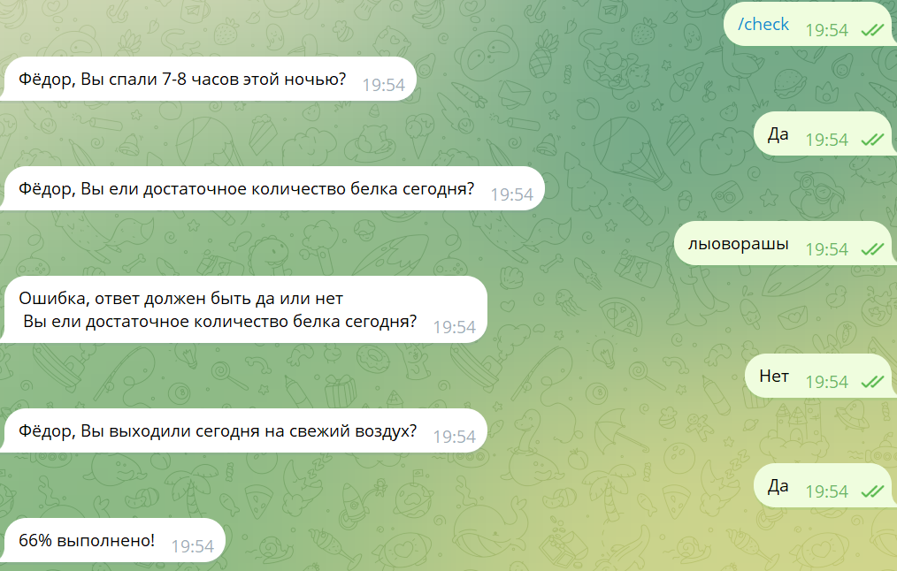
-работа команды

Slide 22
/add

Slide 23
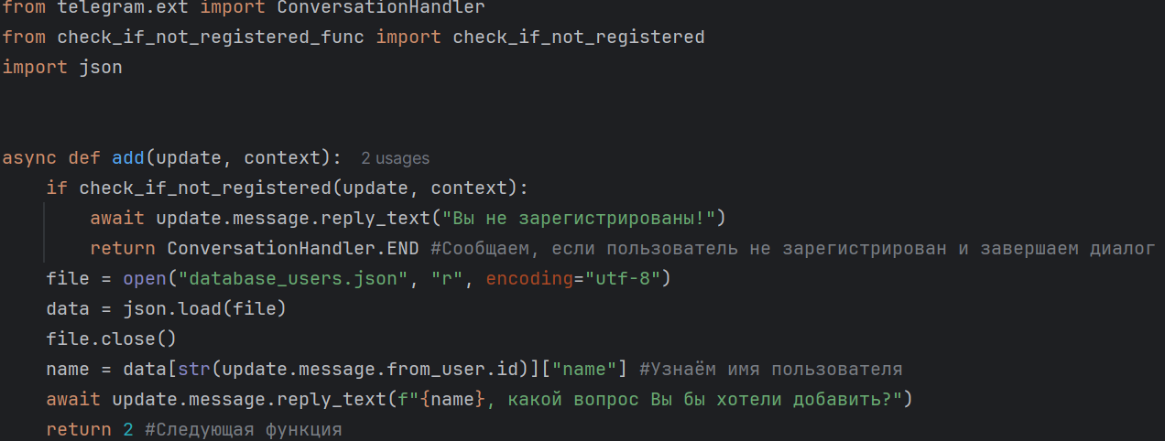
-начало команды

Slide 24
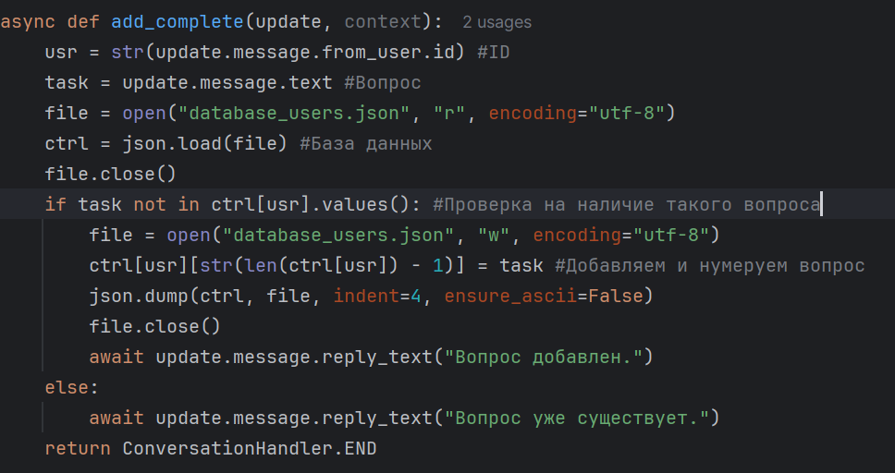
-сохранение вопроса / ошибка

Slide 25
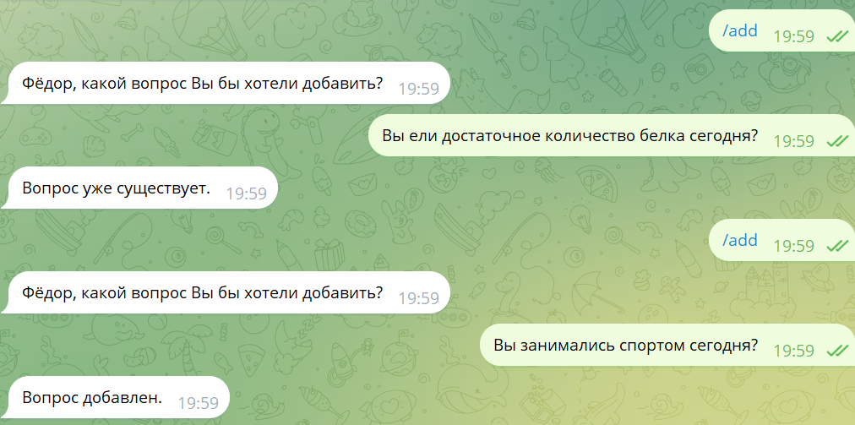
-работа команды

Slide 26
/delete

Slide 27
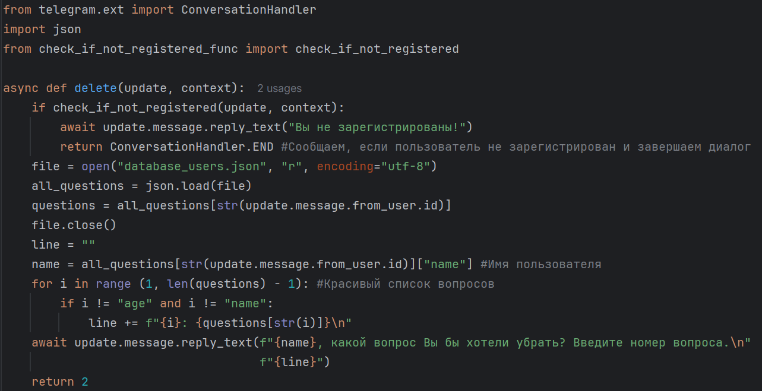
-спрашиваем, что удалить

Slide 28
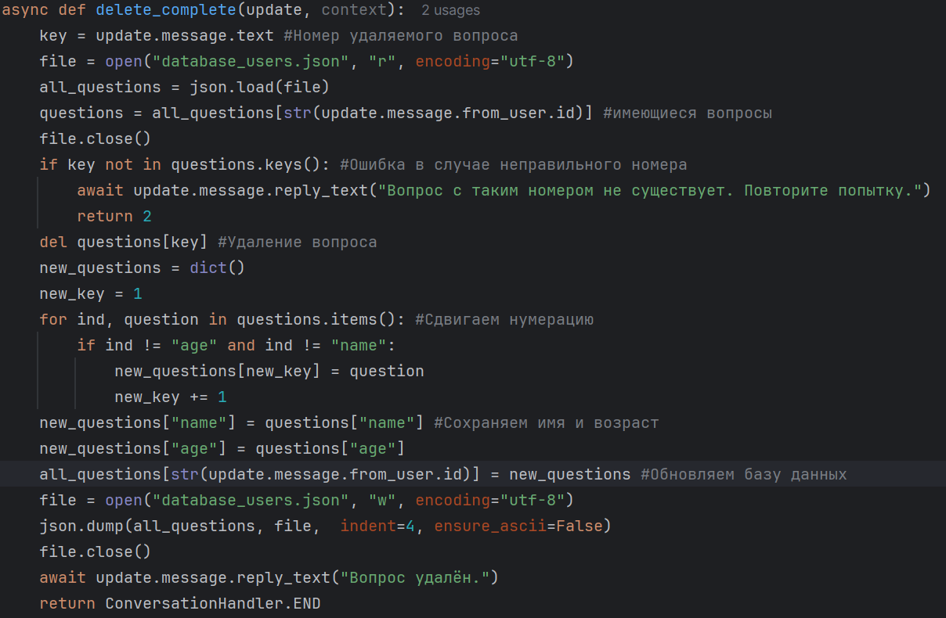
-удаление / ошибка

Slide 29
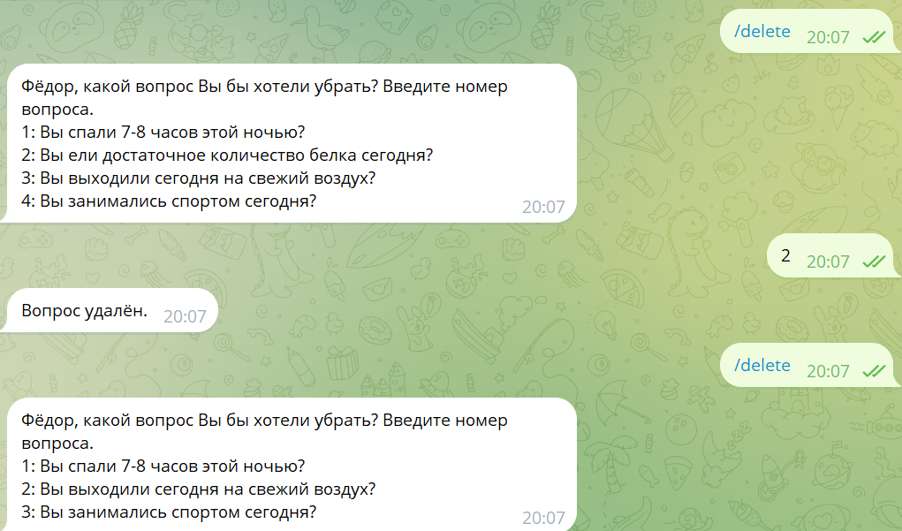
-работа команды

Slide 30

Аттестуйте пж пж пж

